Slide 1
Французский – легко!
Об опыте организации кружка французского языка в библиотеке
Пашова Маргарита
Координатор Французского читального зала
Областной Восточно-Казахстанской библиотеки им.А.С.Пушкина
г.Усть-Каменогорск

Slide 2
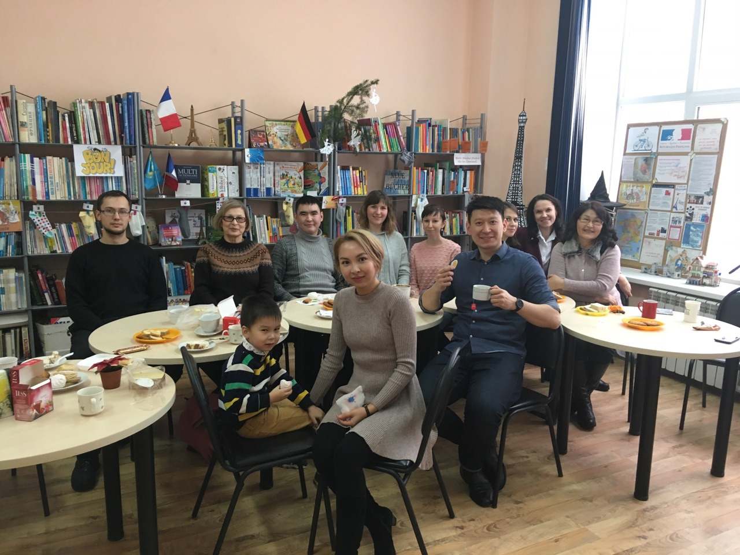

Slide 3
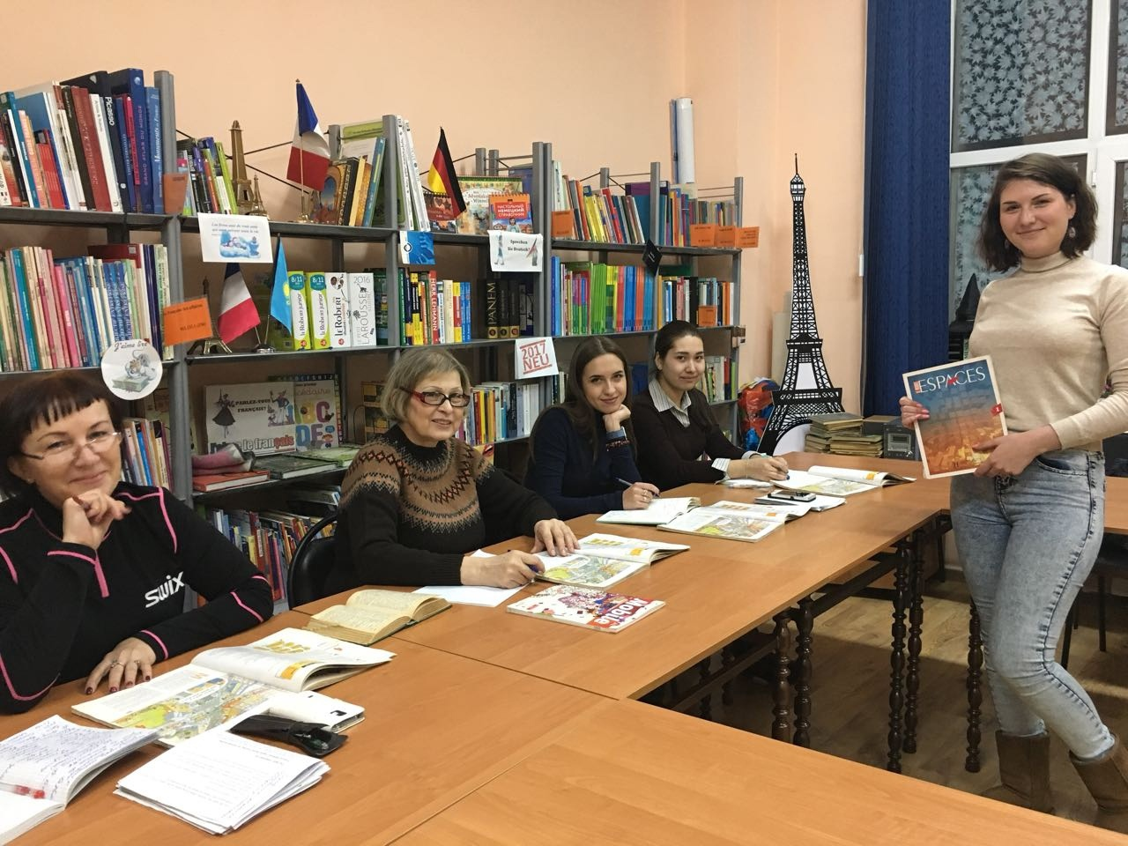

Slide 4
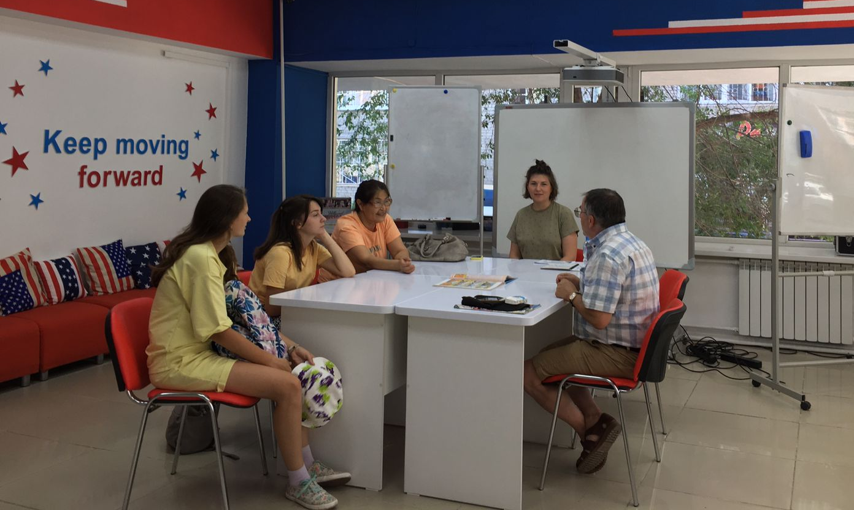

Slide 5
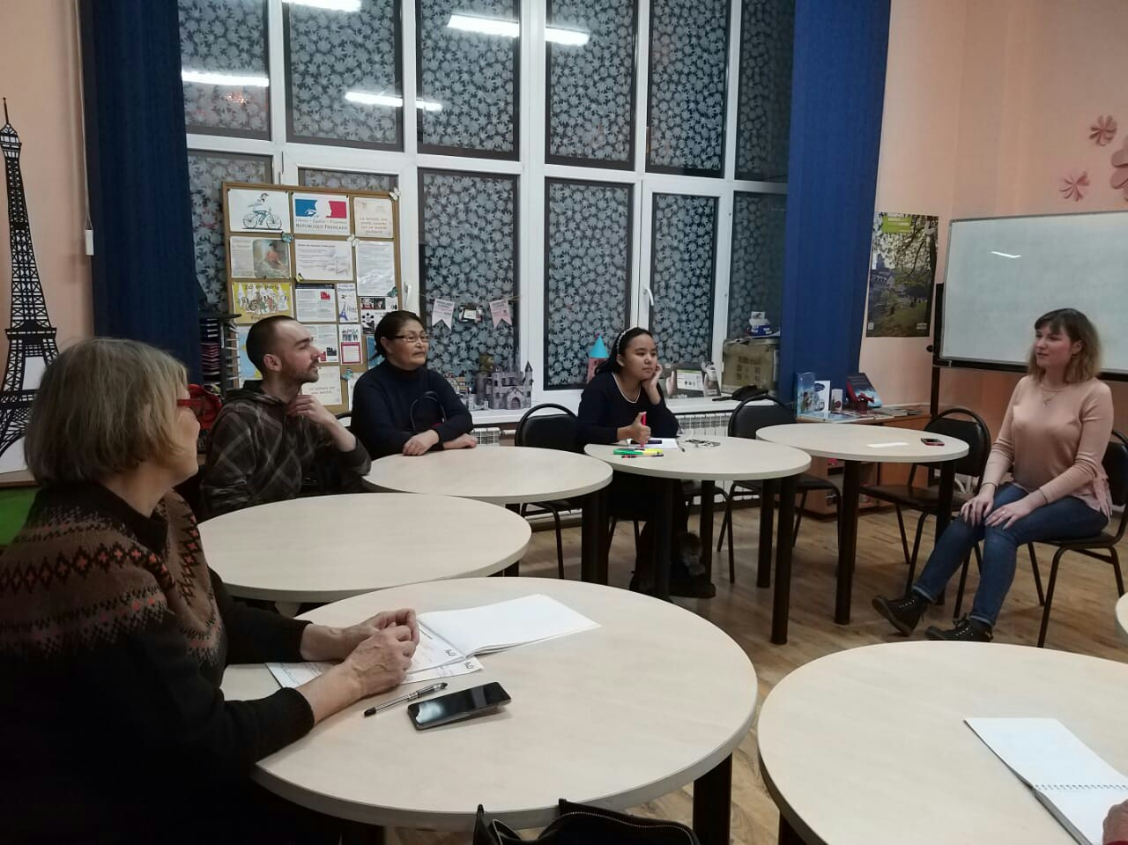

Slide 6
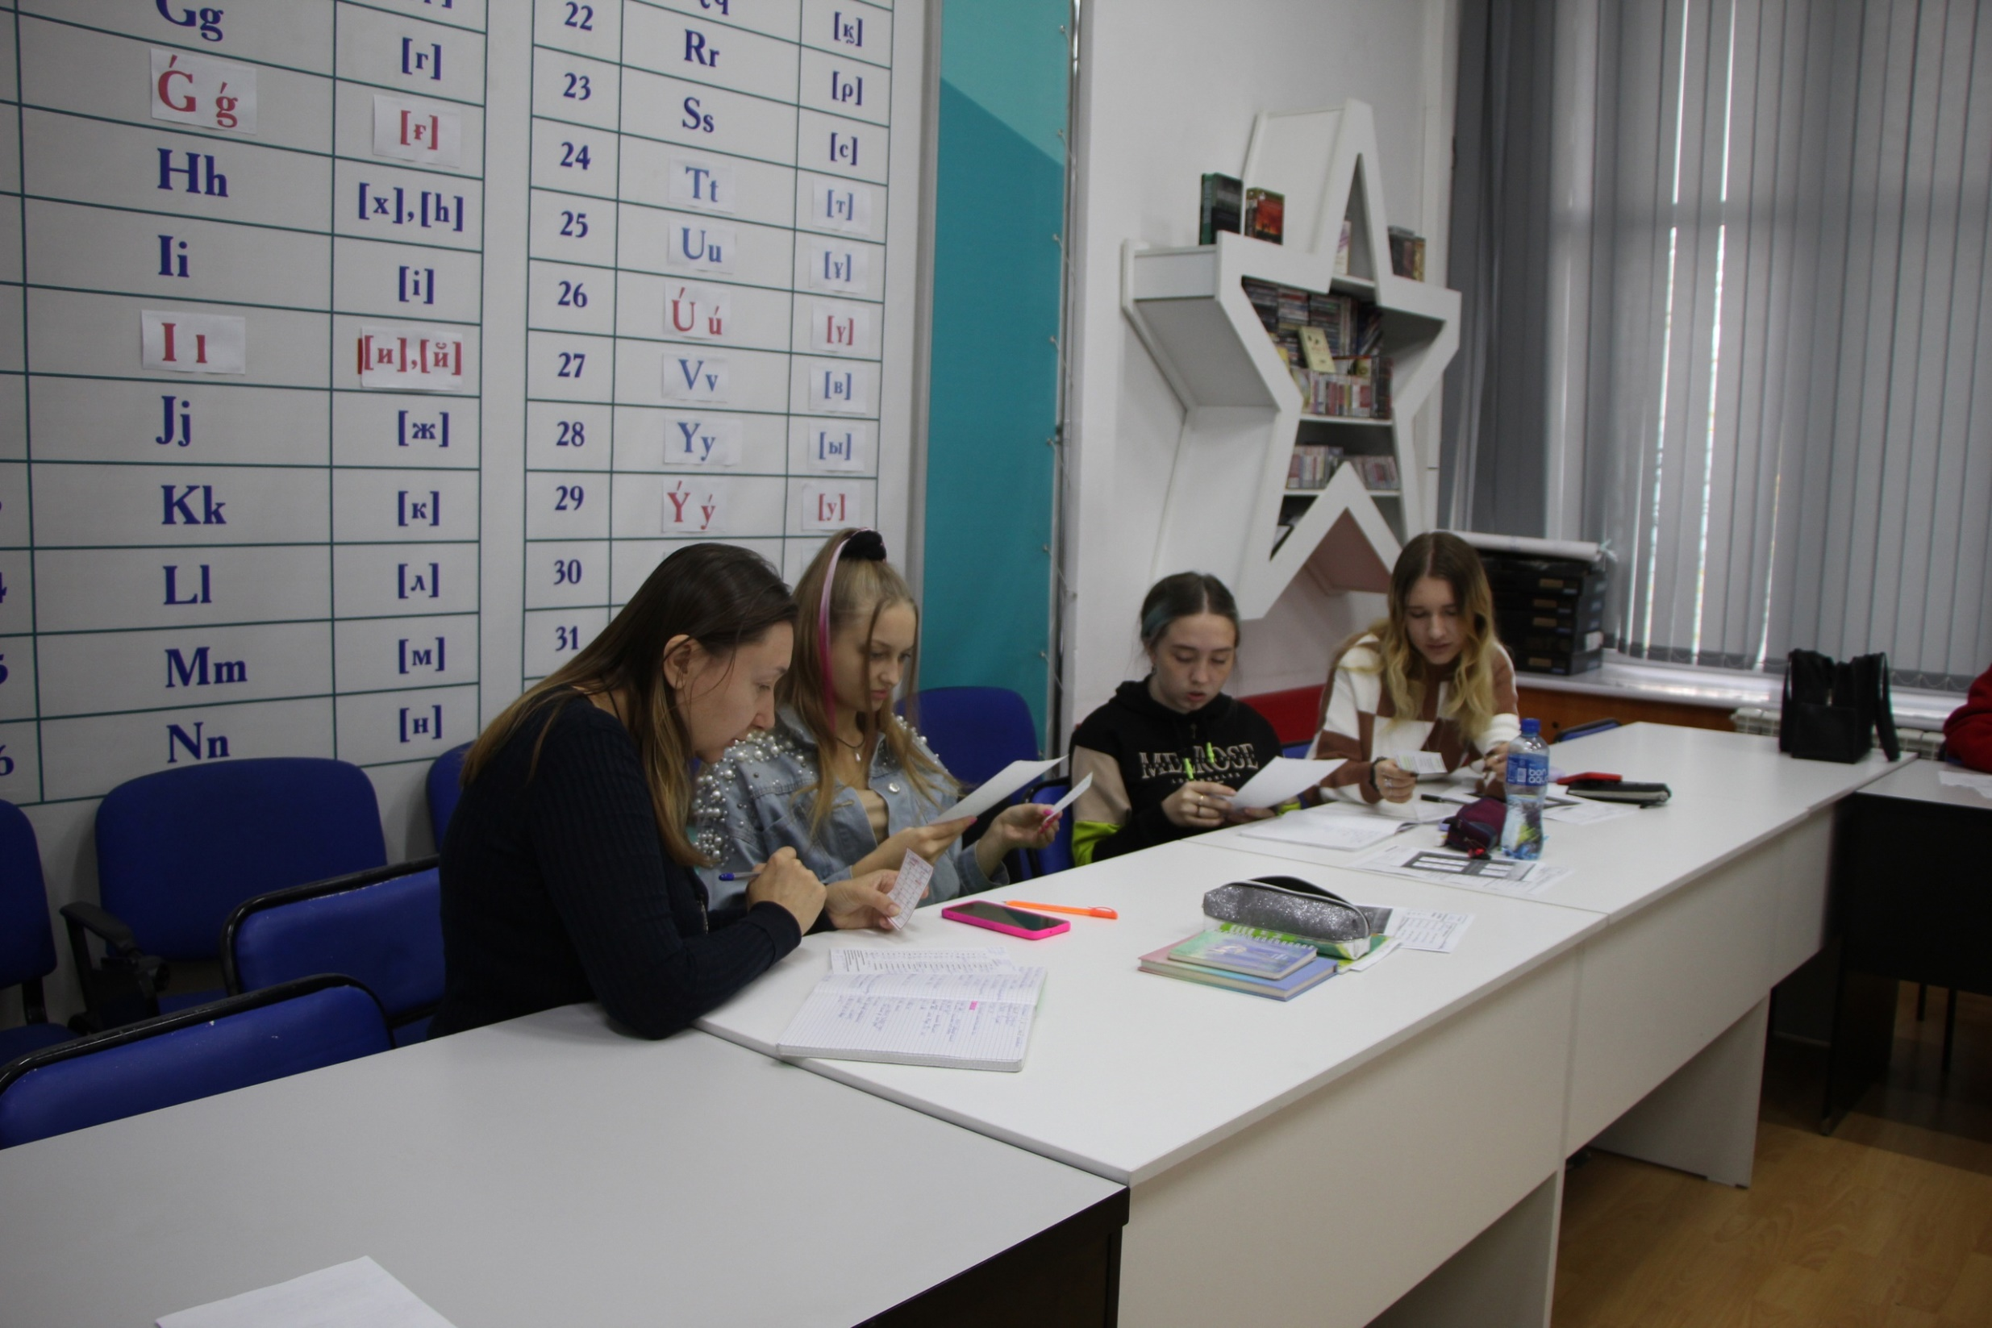

Slide 7
